Slide 1


Služby CMS 2.0 z pohledu veřejné správy
11.8.2016
Jan Pejchal
Plzeňský kraj/kraj Vysočina

Slide 2
2015
  Do konce roku 2015 byly předány projekty
  ITS NGN
  NIS IZS
  CMS 2.0
    Krajské konektory

Slide 3
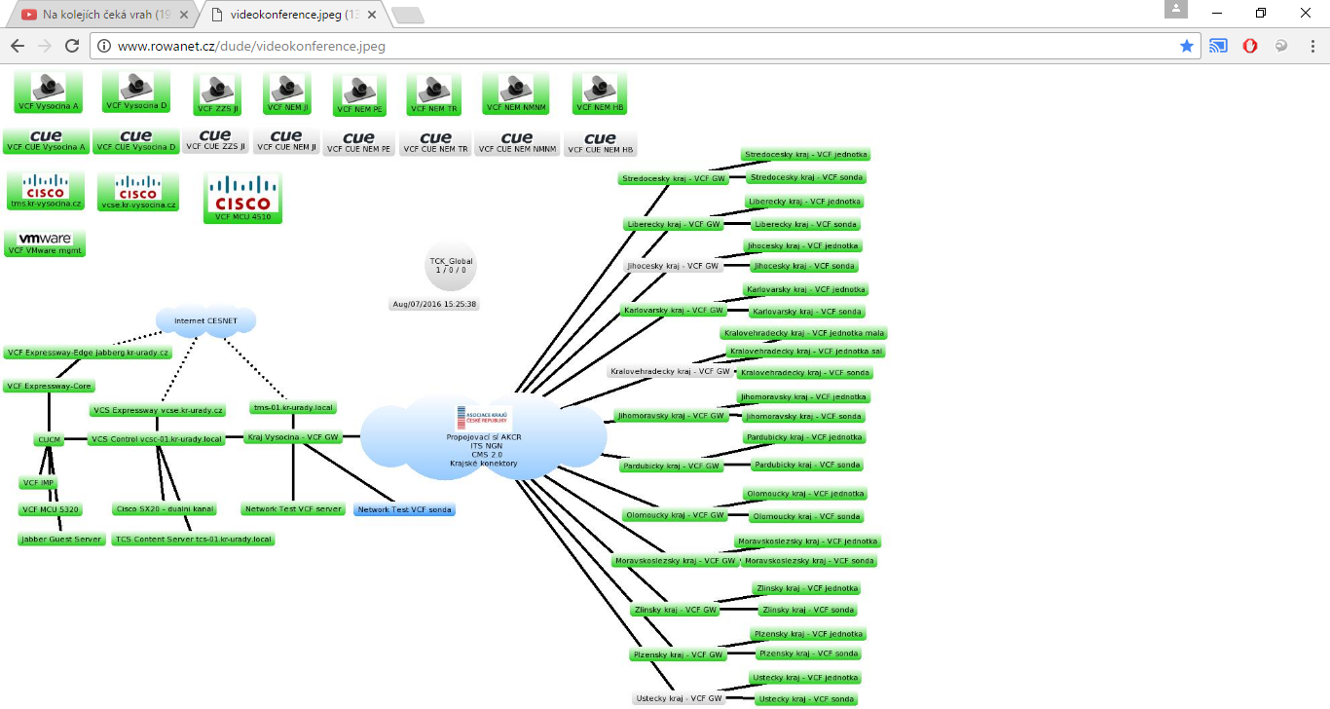
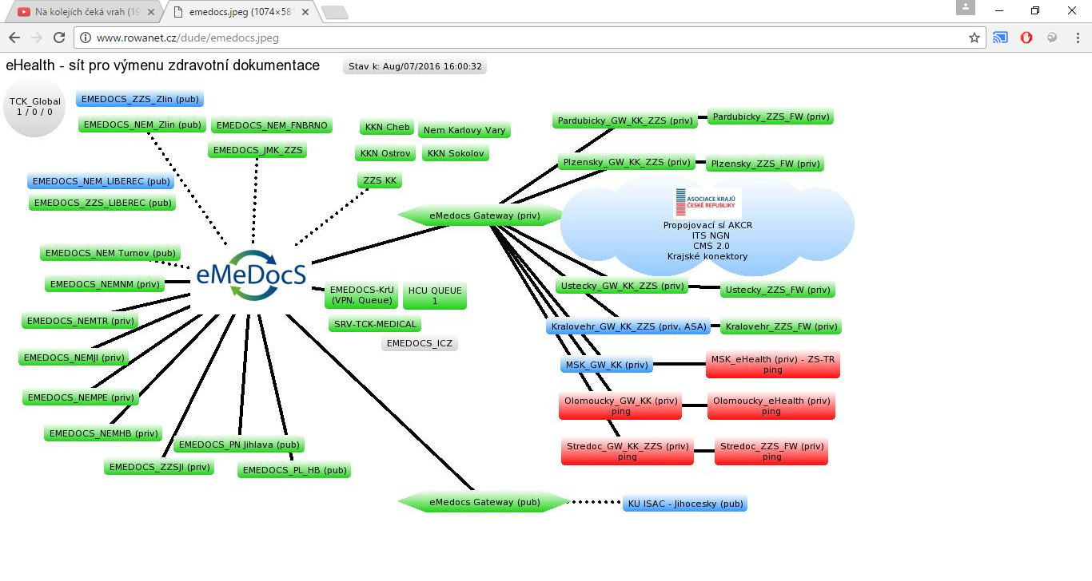
Krajské konektory
V rámci Asociace krajů vznikla na CMS 2.0 nová služba
Propojovací síť AKČR
  Akceptační kriterium
  V podstatě jde o přístupovou síť k CMS v každé kraji
  Kraje jako KIVS operátoři
  Sjednocení postupů krajů
    Kraj vlastnící regionální infrastrukturu
    Kraje nevlastnící regionální infrastrukturu
  Sjednocená adresace
  Společné služby (DNS)

Slide 4
Migrace služeb CMS1 do CMS2
  Kraje spolupracují na migračních postupech a testování
  pracovní tým MVČR s NAKITem, AKČR spolupracuje
  kompletní testovací postupy včetně objednání služby na portále CMS2
  čmuchací adresy pro služby
  Kraje
    testovací kraj včetně regionální infrastruktury (NMNM)
    testovací kraj bez regionální infrastruktury VPN (Wanted)

Slide 5
Migrace služeb podrobněji
  Popis testu migrace
    Příprava CMS1, KIP1, DNS1 (popis služeb, popis tranzice)
    Inicializace KIP1, KIP2, DNS1, tedy CMS1 i CMS2
    Převody služeb DNS1, ale převod na KIP2
    Zrušení propoje FW (CSM1/2), DNS2, ukončení VPN (CMS1)
  Katalog služeb CMS2
  Všechny zajímá
  Nikdo jej oficiálně neviděl
  pracovní tým prac

Slide 6
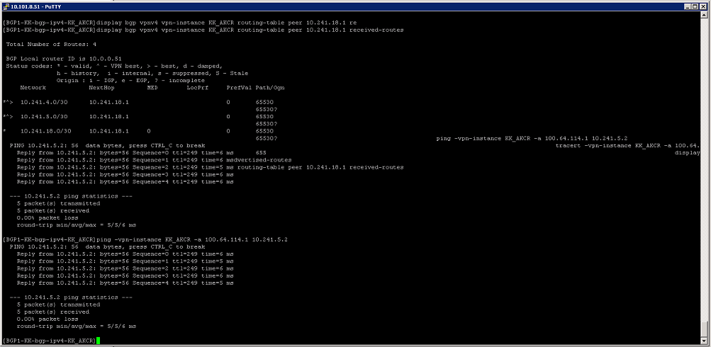
Katalog služeb

Slide 7
CMS 2.0
Zpět ke krajským konektorů.
  Garantovaná dostupnost služeb státu pro region
  Poskytované služby nejen pro krajský úřad, ale do celého území
  Termíny
  Stavy smluv o umístění/KIVS operátor
  Katalog služeb
  Napojení do CMS 2.0 v krajích pouze v KK
  Migrace současných služeb „CMS 1.0“ na CMS 2.0
  Držme MV palce

Slide 8

Děkuji za pozornost
Jan Pejchal
pejchal.j@kr-vysocina.cz
jan.pejchal@plzensky-kraj.cz

